Slide 1



自动控制原理
AUTOMATIC CONTROL
主讲：黄国宏
Email：h_guohong@163.com
Tel:18933755345

Slide 2
课前预习（10分钟）
1、如何理解结构图？

Slide 3
第二章 线性系统的数学描述
概 述
实际存在的自动控制系统可以是电气的、机械的、热力的、化工的，甚至是生物学的、经济学的等等，然而描述这些系统的数学模型却可以是相同。
本章介绍系统的各类数学模型如微分方程，传递函数，结构图，信号流图的求取以及它们之间的相互关系。

Slide 4
2.4 结构图
微分方程、传递函数等数学模型，都是用纯数学表达式来描述系统特性，不能反映系统中各元部件对整个系统性能的影响，而系统原理图、职能方框图虽然反映了系统的物理结构，但又缺少系统中各变量间的定量关系。
结构图既能描述系统中各变量间的定量关系，又能明显地表示系统各部件对系统性能的影响。

Slide 5
控制系统都是由一些元部件组成，根据不同的功能，将系统划分为若干环节或者子系统，每个子系统的功能都可以用一个单向性的函数方块来表示。
根据系统中信息的传递方向，将各个子系统的函数方块用信号线顺次连接起来，就构成了系统的结构图，又称为系统的方块图。

Slide 6
2.4 动态结构图与梅森公式
结构图 是数学模型的图解化，它描述了组成系统的各元部件的特性及相互之间信号传递的关系，表达了系统中各变量所进行的运算。

Slide 7
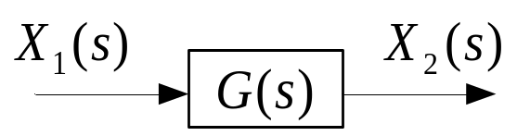
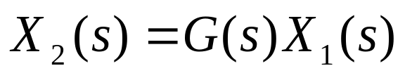
定义:每个环节的功能和信号流向的图解表示
系统的结构图实际上是系统原理图与数学方程的结合，因此可以作为系统数学模型的一种图示。

Slide 8
结构图的组成和绘制
带有表示信号传递方向箭头的直线。一般在线上写明该信号的拉氏变换表达式。
1）信号线
结构图的组成
它完成两个以上信号的加减运算，以O 表示。如果输入的信号带“＋”号，就执行加法；带“－”号就执行减法。
2）比较点
3）引出点
在信号线上的“•”，表示信号引出的位置。
4）方 框
方框中为元部件或系统的传递函数，方框的输出量等于方框内的传递函数与输入量的乘积。

Slide 9
结构图的绘制
绘制系统结构图的根据是系统各环节的动态微分方程式及其拉斯变换。具体步骤如下：
1、列写系统的微分方程组，并求出其对应的拉斯变换方程组。
2、从输出量开始写，以系统输出量作为第一个方程左边的量。

Slide 10
3、每个方程左边只有一个量。从第二个方程开始，每个方程左边的量是前面方程右边的中间变量。列写方程时尽量用已出现过的量。
4、输入量至少要在一个方程的右边出现；除输入量外，在方程右边出现过的中间变量一定要在某个方程的左边出现。
5、按照上述整理后拉斯变换方程组的顺序，从输出端开始绘制系统的结构图。

Slide 11
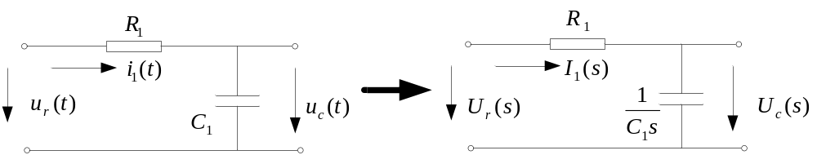

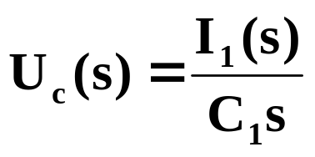
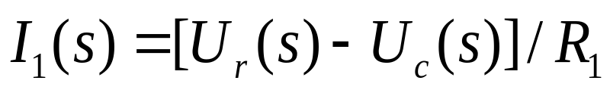
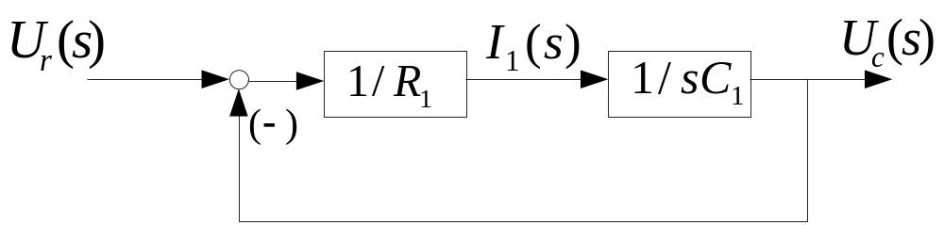
例5 绘制RC网络的结构图
解 对于电器网络可以采用电路理论中“运算阻抗”的概念和方法，不列写微分方程就可以方便地求出相应的传递函数。设中间变量为 。

Slide 12
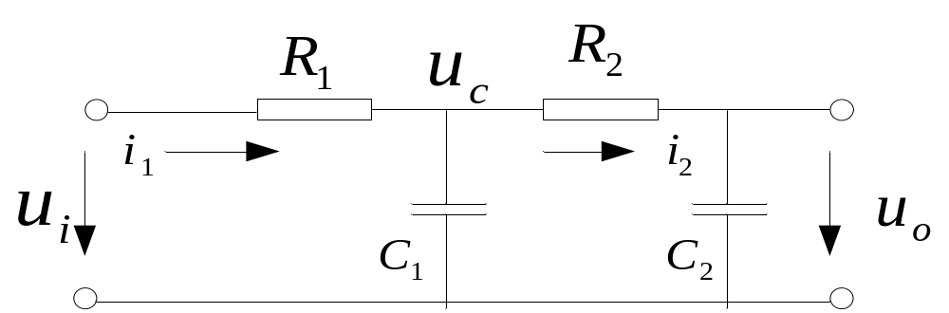

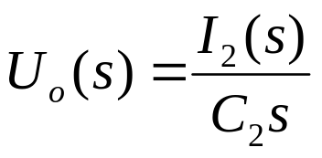
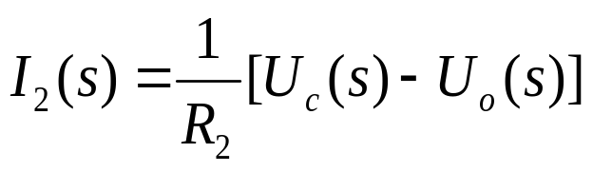
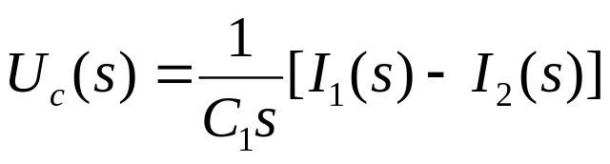
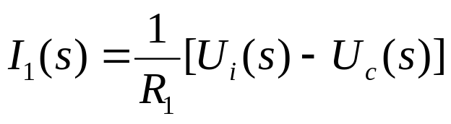
例6 绘出图示双RC网络的结构图
解 直接列写系统方程式，设中间变量为 ，从输出端开始列写系统方程式。

Slide 13
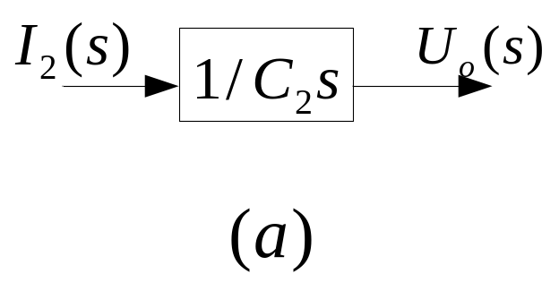
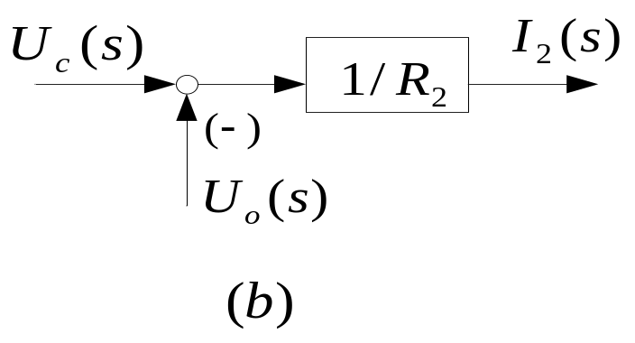
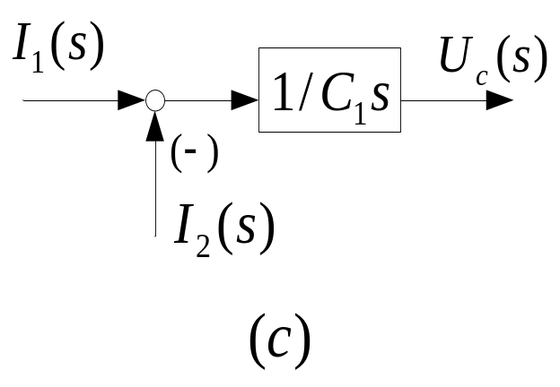
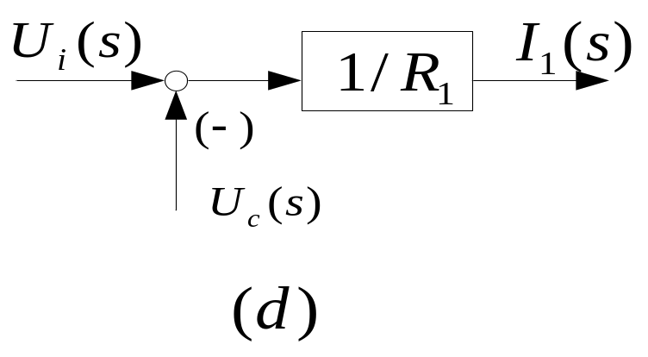
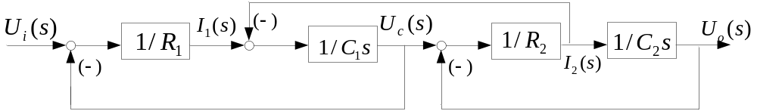
双RC电路结构图

Slide 14
值得注意的是，一个系统可以具有不同的结构图，但由结构图得到的输出和输入信号的关系都是相同的。

Slide 15
结构图的简化和变换规则
利用结构图分析和设计系统时，要对结构图进行简化和变换，所遵循的原则就是等效原则，即对结构图任何部分进行变换时，变换前后该部分的输入量、输出量及其相互之间的数学关系应保持不变。

Slide 16
串联：
R(s)
G₁(s)
G₂(s)
G_{n}(s)
C (s)
......
R(s)
G₁(s)G₂(s)......G₃(s)
C (s)
G₁(s)
并联：
R(s)
C (s)
G₂(s)
R(s)
C (s)
G₁(s)±G₂(s)±...±G_{n}(s)
......
G_{n}(s)
反馈连接：
R(S)
C(S)
G₁(S)
R(s)
G(S)
1＋ G(S) H(S)
C (s)
＋／－
H(S)

Slide 17

一个利用结构图化简求取传递函数的例子
用结构图的等效变换，求图所示系统的传递函数
解：这是一个无交叉多回路系统，可以应用串联和反馈连接的等效变换公式进行化简。本题的简化过程演示如下：
开始
4－负反馈化简
H₂(s)
5－串联化简
6－负反馈化简
3－串联化简
G₁(s)G₂(s)G₃(s)G₄(s)
1+ G₃(s)G₄(s) H₃(s)+G₂(s)G₃(s)G₄(s) H₂(s)+G₁(s)G₂(s)G₃(s)G₄(s) H₁(s)
G₁(s)G₂(s)G₃(s)G₄(s)
1+ G₃(s)G₄(s) H₃(s)+G₂(s)G₃(s)G₄(s) H₂(s)
G₂(s)G₃(s)G₄(s)
1+ G₃(s)G₄(s) H₃(s)+G2(s)G₃(s)G₄(s) H₂(s)
1－串联化简
G₂(s)G₃(s)G₄(s)
1+ G₃(s)G₄(s) H₃(s)
G₃(s)G₄(s)
1+ G₃(s)G₄(s) H₃(s)
2－负反馈化简
R(s)
G₁(s)
G₂(s)
G₃(s)G₄(s)
C (s)
G₃(s)
G₄(s)
H₃(s)
H₁(s)

Slide 18
2.6 闭环系统的传递函数
典型反馈控制系统结构图
R(S)
E(S)
N(S)
C(S)
G₁(S)
G₂(S)
—
B(S)
H(S)
1、系统开环传递函数：前向通道传递函数与反馈通道传递函数的乘积，即G(s)H(s)＝ G₁(s)G₂(s)H(s)＝B(s)／E(s)
2、系统闭环传递函数：包含给定信号r(t)作用下的传递函数Φ(s)、干扰信号n(t)作用下的传递函数Φ_{n}(s)。

Slide 19
2.4 控制系统的几种常用函数
  r(t)作用下的传递函数：
  Φ(S)=C(S)/R(S)
  = G₁(S)G₂(S)
  1+ G₁(S)G₂(S)H(S)
  C(S)= Φ(S) R(S)
  = G₁(S)G₂(S)R(S)
  1+ G₁(S)G₂(S)H(S)
  n(t)作用下的传递函数：
  Φn(S)=C(S)/N(S)
  = G₂(S)
  1+ G₁(S)G₂(S)H(S)
  C(S)= Φ_{n}(S) N(S)
  = G₂(S) N(S)
  1+ G₁(S)G₂(S)H(S)
R(S)
E(S)
C(S)
N(S)
E(S)
C(S)
G₁(S)G₂(S)
G₂(S)
_
_
B(S)
B(S)
H(S)
G₁(S)
H(S)
  系统总输出：在r(t)和n(t)共同作用下系统的总输出为
  G₁(S)G₂(S)R(S)＋ G₂(S) N(S)
  C(S)=
  1+ G₁(S)G₂(S)H(S)

Slide 20
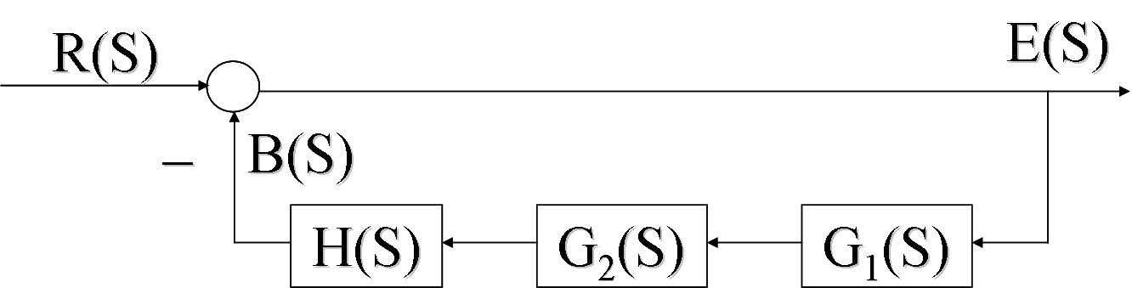
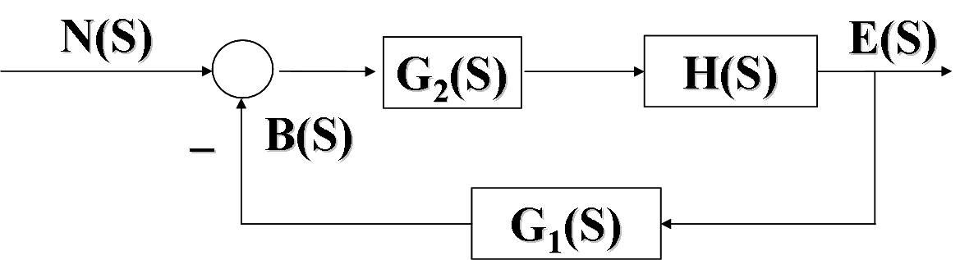
2.4 控制系统的几种常用函数
3、闭环系统的误差传递函数：包含给定信号r(t)作用下的误差传递函数Φ_{e}(S)、干扰信号n(t)作用下的误差传递函数Φ_{en}(S)。
r(t)作用下系统的误差：
  Φ_{e}(S)=E(S)/R(S)
  = 1
  1+ G₁(S)G₂(S)H(S)
n(t)作用下系统的误差：
  Φ_{en} (S)=E(S)/N(S)
  = - G₂(S)H(S)
  1+ G₁(S)G₂(S)H(S)
  系统的总误差（n(t)、r(t)共同作用）：
  E(S)=Φ_{e}(S)R(S)＋Φ_{en} (S)N(S)
  R(S)－ G₂(S) H(S)N(S)
  =
  1+ G₁(S)G₂(S)H(S)

Slide 21
第2章 小结
系统的数学模型有三种形式：微分方程、传递函数和动态结构图。三者之间通过拉氏变换可以方便地相互转换。在自动控制系统分析中以传递函数和动态结构图最为常用。
通过对结构图的化简运算，可以方便地得到系统的传递函数；动态结构图的等效变换和梅逊公式是求系统传递函数的有效工具。
系统的传递函数可分为开环传递函数、闭环传递函数和误差传递函数，其中闭环传递函数和误差传递函数又分为给定输入和干扰输入作用的情况，并由此可求得系统在给定量和干扰作用下的总输出以及系统的总误差。

Slide 22
总之，当求系统的传递函数时，简单的系统可以直接利用结构图求解；复杂的系统可以将其看作信号流图后，利用梅逊公式计算。

